Slide 1
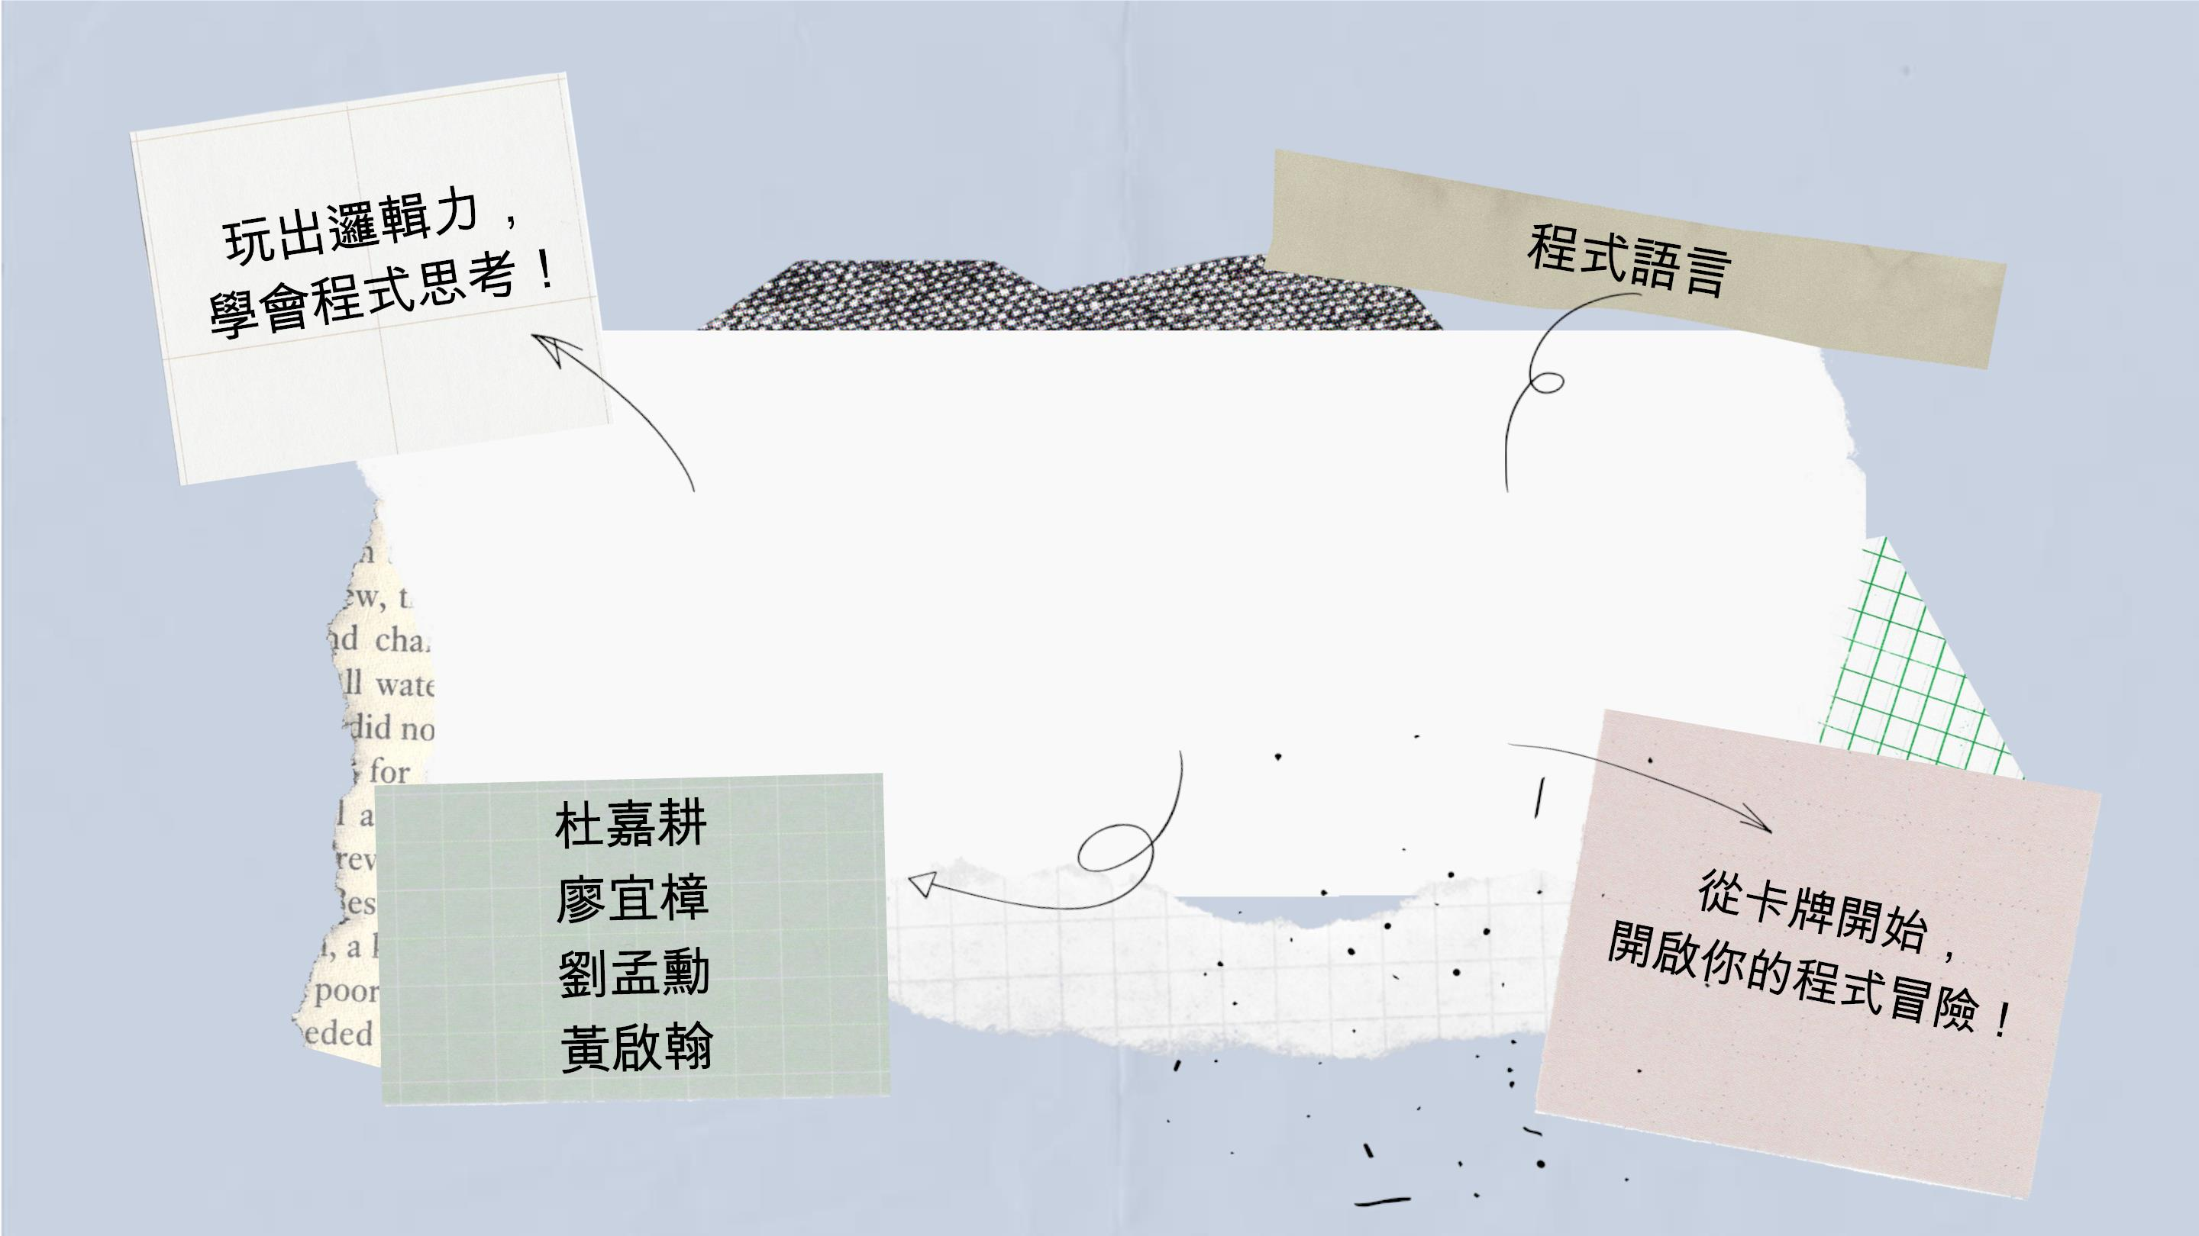
情境桌遊

Slide 2

設計動機
玩法介紹
未來展望
目錄
Q&A

Slide 3

設計動機
在學習程式的過程中，許多初學者會感
到抽象、艱澀，尤其是邏輯思考與步驟
判斷的部分。為了讓程式概念變得更直
覺、有趣，我們希望透過「桌遊」這種
高度互動、容易理解的方式。

Slide 4
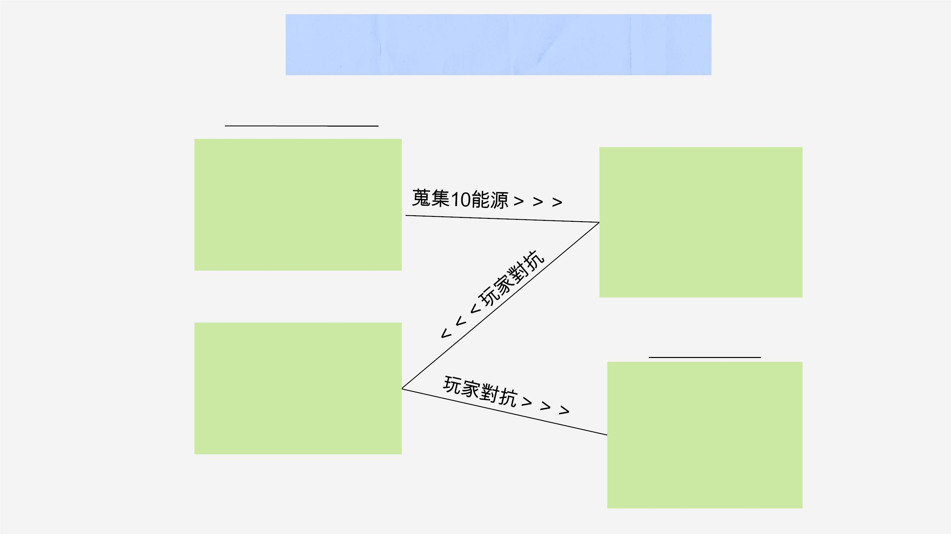
玩法設計:地圖
初始
12 x 12小地圖
24 x 24大地圖
最終
抵達中繼站
抵達終點
且
能源＞０

Slide 5
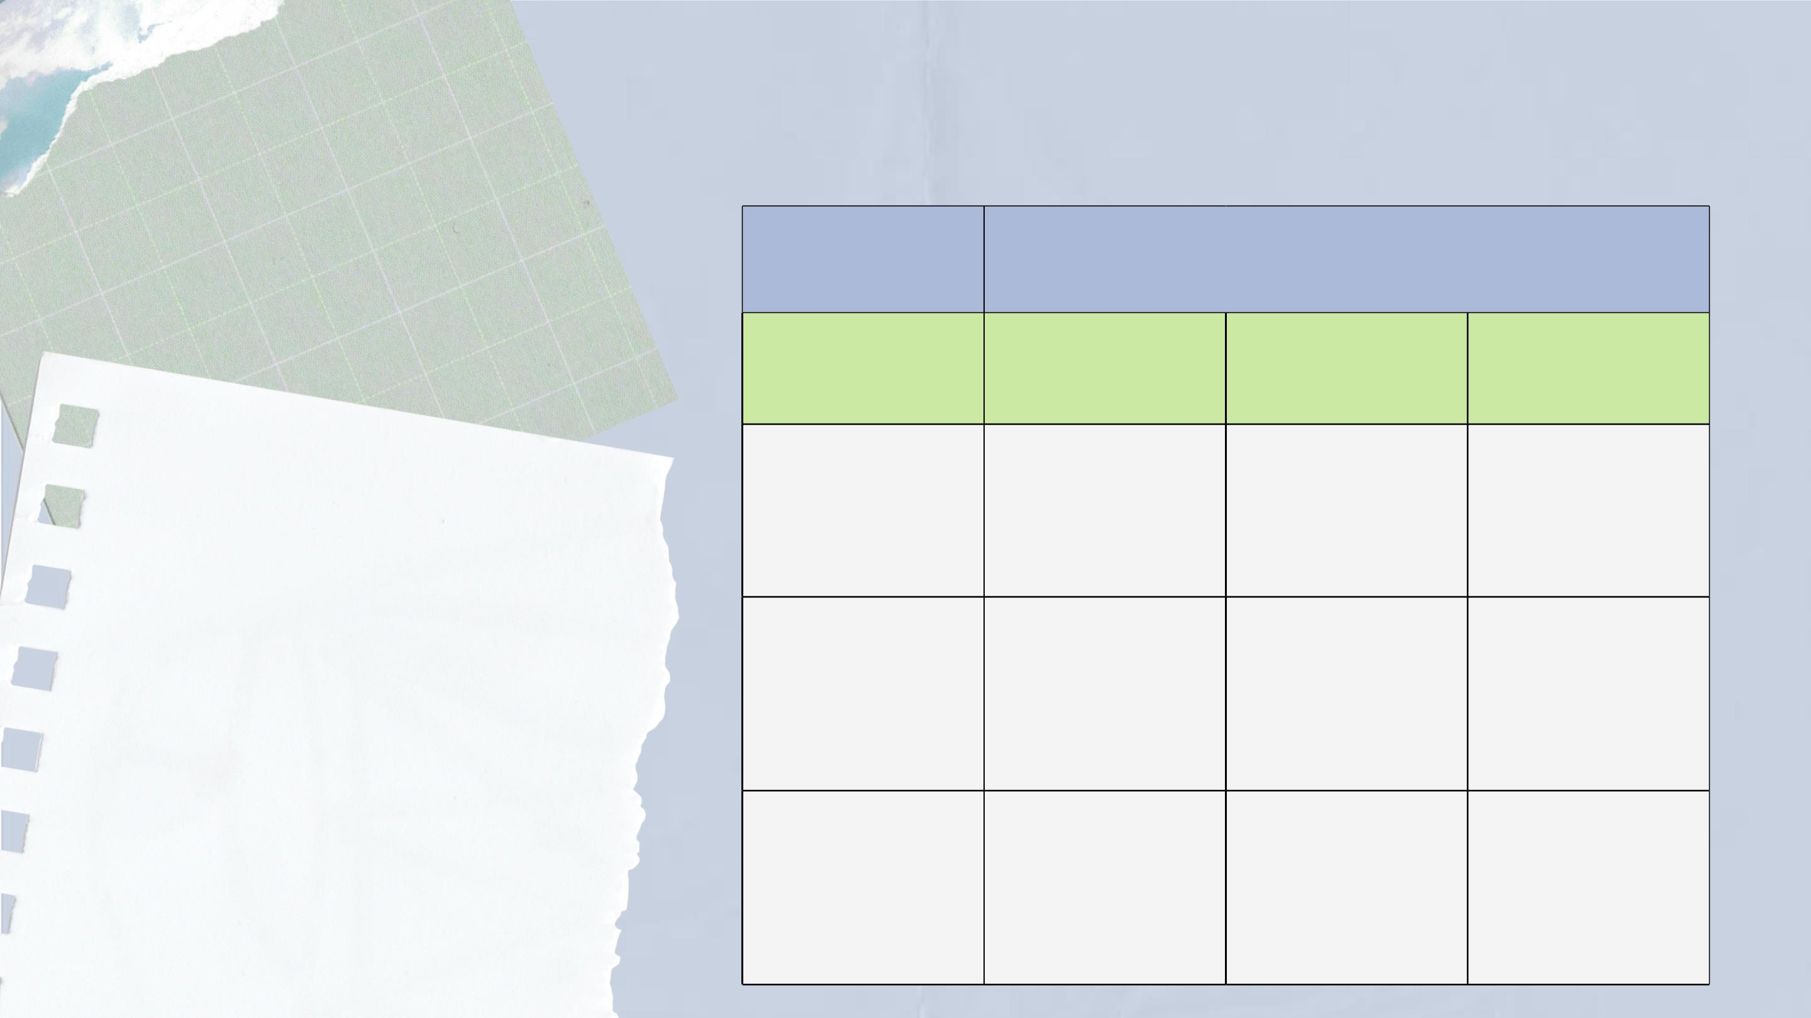
玩法設計:卡牌
卡牌
移動卡
商店卡
程式指令卡
命運決定卡
地圖
功能性卡牌
－移動卡
初始各三張
消耗能源進行購買
初始3張
每回合補齊３張
－商店卡
－程式指令卡
－命運決定卡
己方回合可用
使用無上限每回合
補齊
己方回合可用 一回合最多使用２ 獲取後立即使用
張
移動主要手段
玩家攻防
輔助玩家
有好有壞

Slide 6

觸發條件：位置重疊
Step 1. 雙方投擲骰子
Step 2. 計算差值
玩法設計:玩家對抗
Step 3-1. 差值>0 則奪取差值能源
Step 3-2. 差值<0 沒有損失

Slide 7
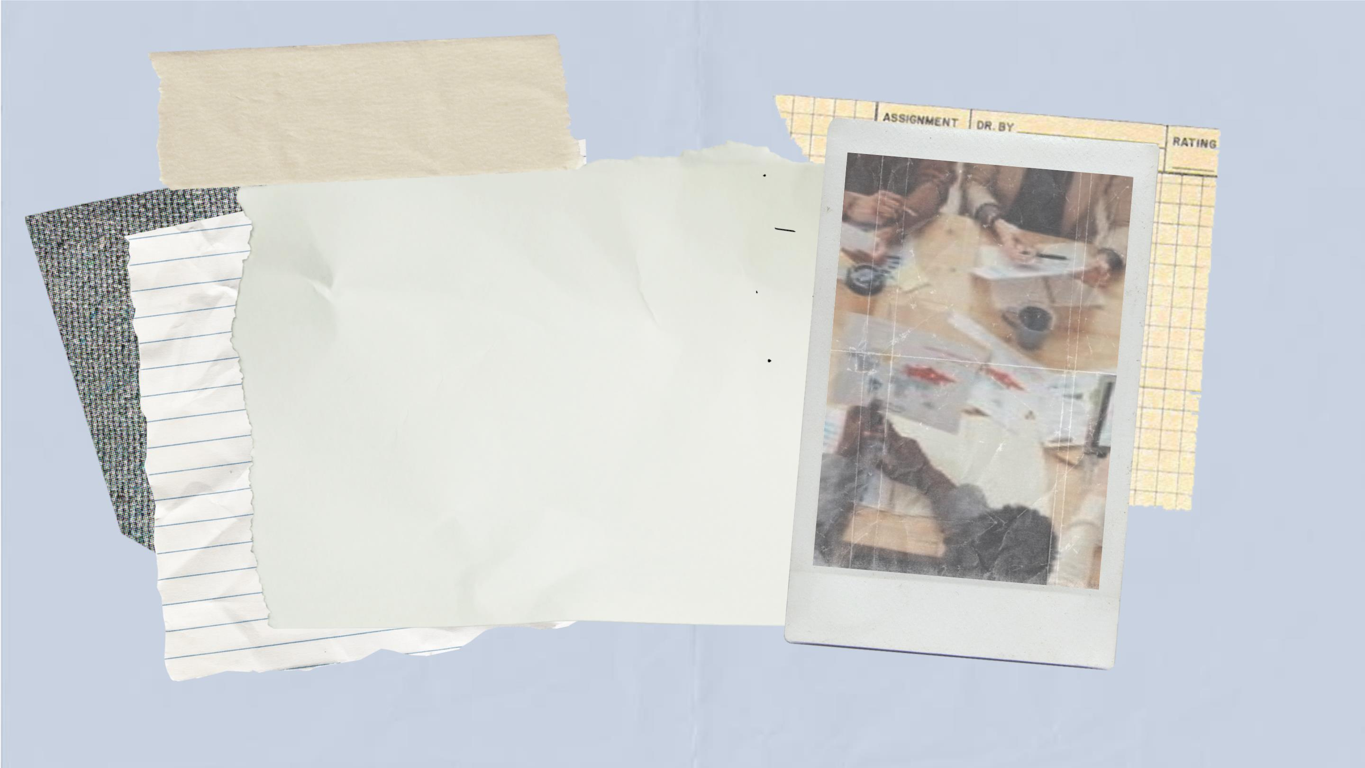
未來展望
• 設計教師教案、教學指引，
讓老師能在課堂上直接使用
• 與學校、社團、STEAM 教育
單位合作，讓桌遊成為 入門
程式邏輯的教具

Slide 8
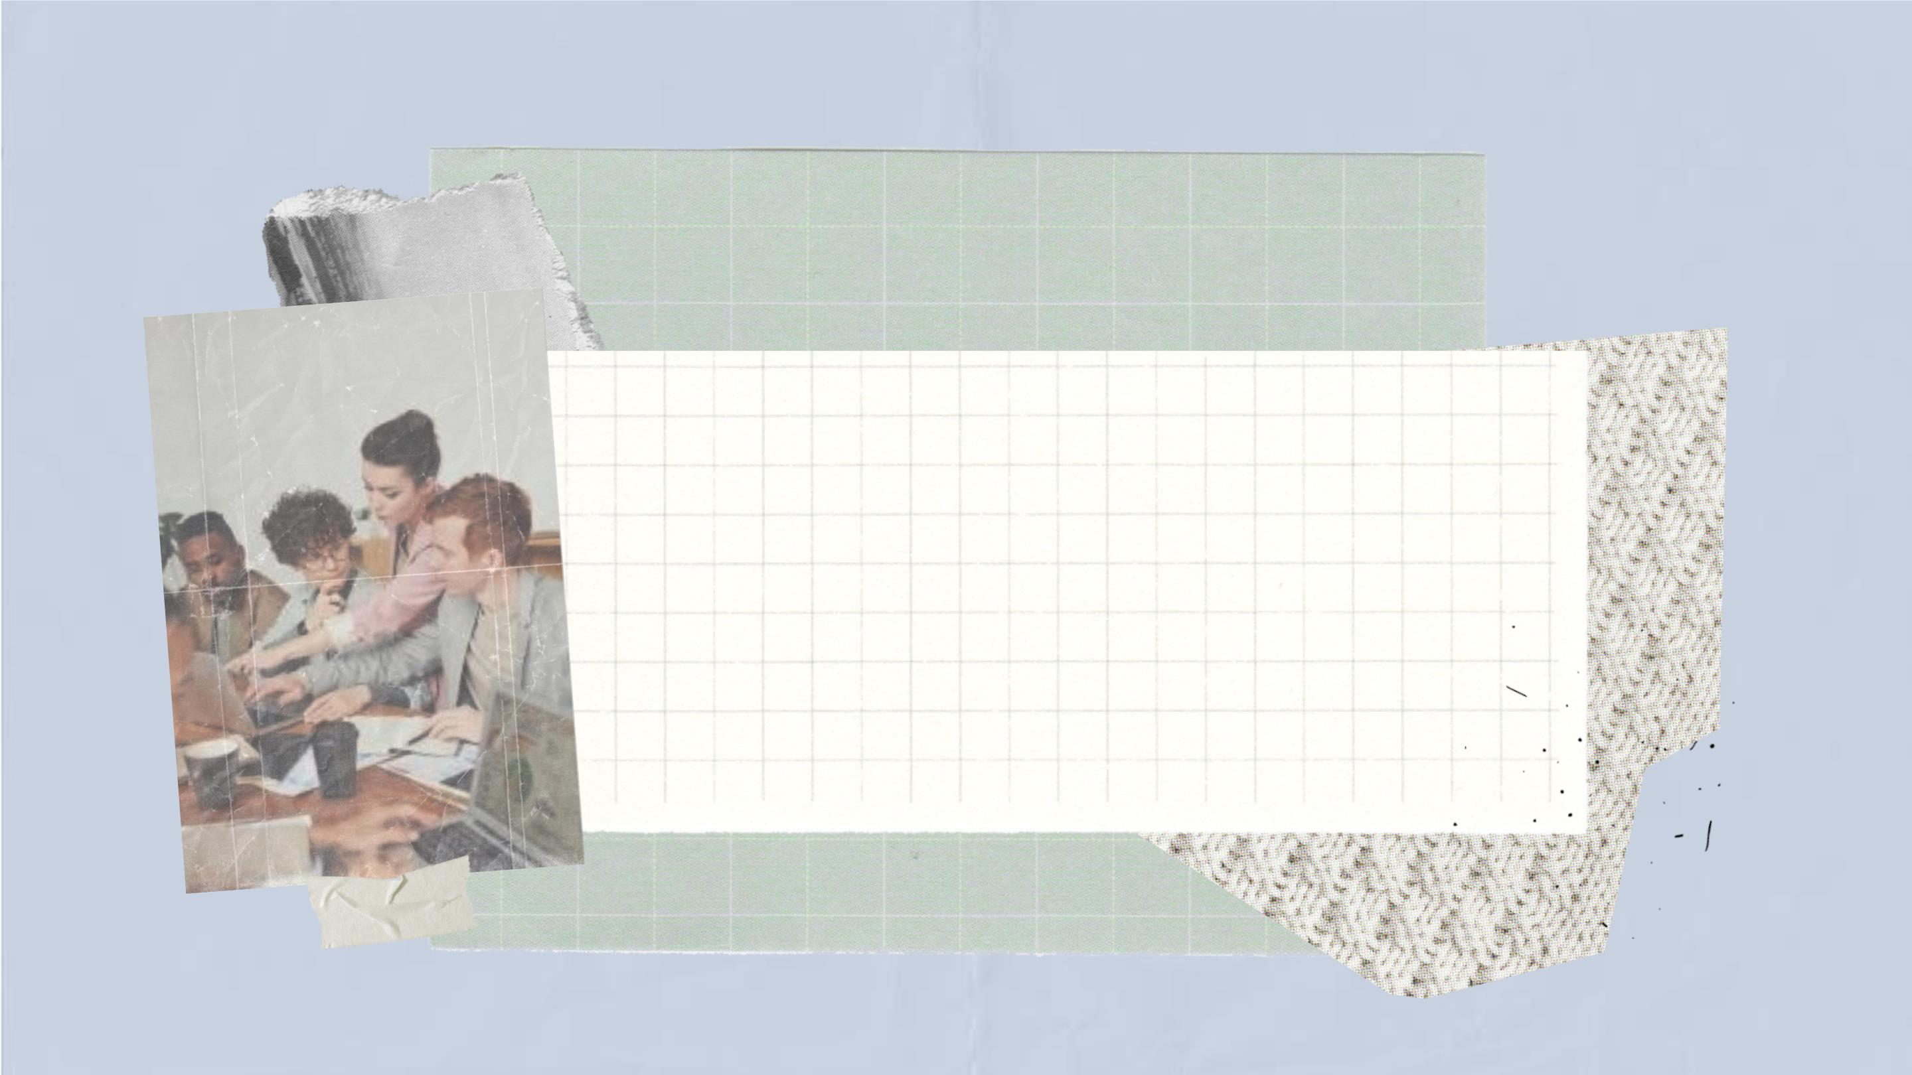
Q&A

Slide 9

謝謝!

